Slide 1
Lula reafirma genocídio em Israel e Bolsonaro vai de micareta em SP
Balanço da penúltima semana de fevereiro de 2024

Slide 2
Lula paga para ver: “Se isso não é genocídio, não sei o que é”

Slide 3
A tática
Lula cita Hitler na Etiópia e se lança como principal líder político no ataque aos crimes de guerra praticados por Israel
A fala desperta um forte debate no Brasil e uma reação primária e desqualificada do governo de Israel, revelando a faceta desequilibrada e violenta do governo de Netanyahu
Lideranças mundiais minimizam os aspectos negativos da fala de Lula
Em evento no RJ, Lula reafirma a ofensiva contra o governo de Israel
A leitura é clara: se lança contra os crimes de guerra, escolhe a população árabe como aliados, marca posição em ano eleitoral dada a “calcificação” no Brasil

Slide 4
A PF avança sobre a cúpula do golpe bolsonarista: quem falou?
o presidente do PL, Valdemar Costa Neto
o ex-chefe do Comando de Operações Terrestres do Exército, general Estevam Theophilo
o ex-assessor de Assuntos Internacionais da Presidência Filipe Martins
o ex-assessor Tércio Arnaud
o assistente do Comando Militar Sul Bernardo Romão Correa Netto
o coronel da reserva Cleverson Ney Magalhães
o ex-ministro da Justiça Anderson Torres

Slide 5
Os passos até a prisão de Bolsonaro
MOMENTO ATUAL
investigação
INDICIAMENTO
PF enquadra a conduta de pessoa em crime definido pelo Código Penal
DENÚNCIA
PGR recebe o indiciamento e avalia se o transforma em denúncia
JULGAMENTO
STF julga a denúncia apresentada pela PGR

Slide 6
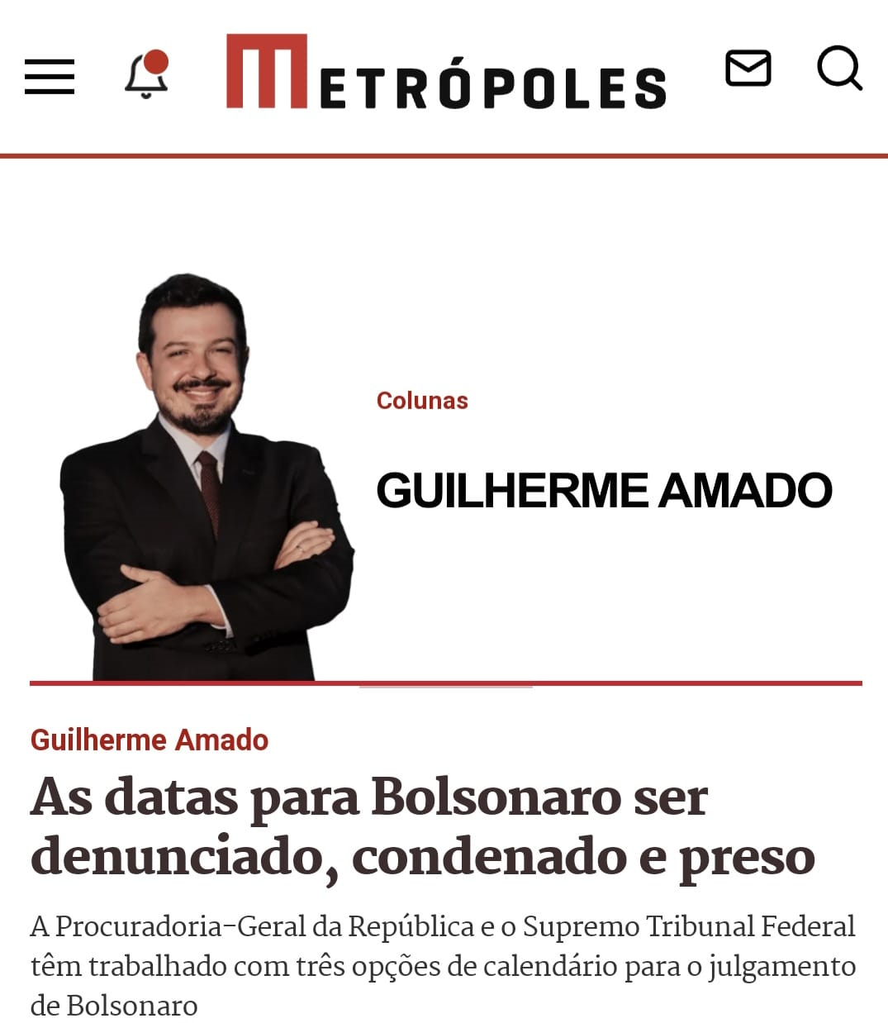
As datas prováveis
A PGR e o STF têm trabalhado com três opções de calendário para o julgamento
Deverá ser este ano e é dado como certo que ele será denunciado por Paulo Gonet por tentativa de abolição do Estado democrático de direito
Nos três cenários, Gonet denunciaria Bolsonaro até junho

Slide 7
Os 3 cenários
Nos três cenários, Gonet denunciaria Bolsonaro até junho
Cenário mais provável: Bolsonaro se tornaria réu em agosto, para que o julgamento ocorresse após a eleição. Condenação ainda em 2024.
Cenário improvável: a análise da denúncia pode começar só em setembro ou mesmo em outubro, mês da eleição, tornando Bolsonaro réu durante a campanha. Condenação em 2025
Outro cenário remoto: Bolsonaro ter a denúncia analisada só em novembro, portanto se tornaria réu após a eleição. Condenação em 2025

Slide 8
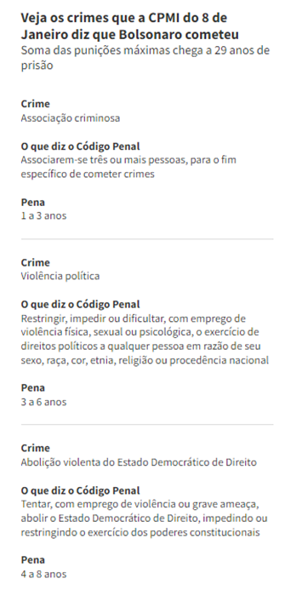
Indiciamentos propostos pela CPMI de 8 de janeiro
Associação Criminosa: 1 a 3 anos de cadeia
Violência Política: 3 a 6 anos
Abolição Violenta do Estado Democrático: 4 a 8 anos
Golpe de Estado: 4 a 12 anos

Slide 9
A micareta bolsonarista neste domingo
Ato ocorrerá às 15 horas na avenida Paulista
São previstas 1h30 de discursos
Organizadores falam entre 500 mil e 700 mil pessoas
Anfitrião: Silas Malafaia
O OBJETIVO É COESIONAR E EXCITAR A BASE BOLSONARISTA EM ANO ELEITORAL FRENTE À PRISÃO IMINENTE DE JAIR

